Slide 1
Pandas ☺
Nicolle Gonçalves Vieira

Slide 2
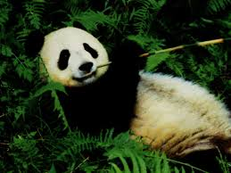
ele se alimenta de brotos de 30 espécies de bambus.

Slide 3
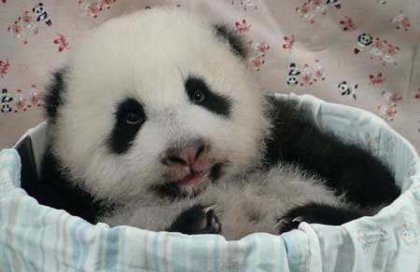
Panda da mata atlântica

Slide 4
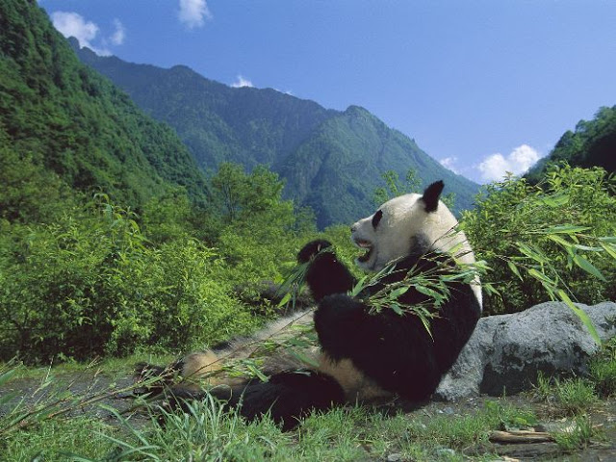
Os pandas vivem nas florestas da regiões montanhosas ☺

Slide 5
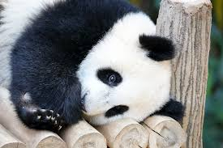
em média um URSO PANDA vive doze anos.O panda esta em risco de estincão

Slide 6
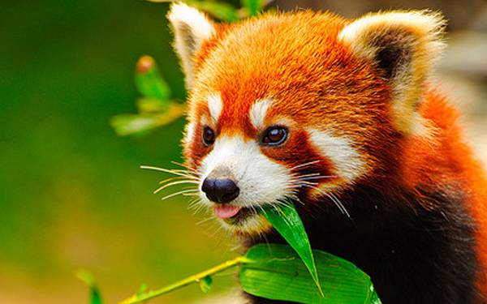
O panda tem uma espécie chamado panda vermelho

